Slide 1
12, 2916 – 5th Avenue
Calgary, Alberta, T2A 6K4, Canadá
Teléfono: + 1 (403) 243-3285, fax: + 1 (403) 243-6199
Correo electrónico: cawst@cawst.org, sitio web: www.cawst.org
El Centro de Tecnologías Asequibles de Agua y Saneamiento (CAWST, por su sigla en inglés) es una organización sin fines de lucro con base en Calgary que proporciona capacitación y consultoría a organizaciones que trabajan directamente con poblaciones en países en desarrollo que carecen de acceso al agua limpia y al saneamiento básico.
Una de las principales estrategias de CAWST es hacer del conocimiento sobre agua un saber popular. Eso se logra, en parte, mediante el desarrollo y la distribución gratuita de materiales educativos con la intención de aumentar la disponibilidad de información para los que más lo necesitan.
Este documento es de contenido abierto y está elaborado bajo la licencia genérica Creative Commons Atribución 3.0. Para ver una copia de esa licencia, visite la página http://creativecommons.org/licenses/by/3.0/deed.es o envíe una carta a Creative Commons, 171 Second Street, Suite 300, San Francisco, California 94105, Estados Unidos.
Usted es libre de:
Compartir – copiar, distribuir y difundir este documento.
Editar – adaptar este documento.
Bajo las siguientes condiciones:
Atribución. Deberá atribuírsele a CAWST el crédito de ser la fuente original del documento. Por favor, incluya la dirección a nuestro sitio web: www.cawst.org.
CAWST actualizará este documento periódicamente. Por ese motivo, no se recomienda que lo almacene para descargarlo desde su sitio web.
CAWST y sus directores, empleados, contratistas y voluntarios no asumen ninguna responsabilidad ni dan ninguna garantía respecto de los resultados que puedan obtenerse a partir del uso de la información proporcionada.
Manténgase actualizado y obtenga apoyo:
Últimas actualizaciones de este documento.
Otros talleres y recursos de capacitación relacionados.
Apoyo sobre el uso de este documento para su trabajo.
CAWST provee mentoría y
asesoramiento sobre el uso de sus materiales
de capacitación.

Slide 2
Esta presentación se utiliza con el Plan de lección 22: Tratamiento, uso y eliminación, del manual del formador para Diseño y construcción de letrinas.
Disponible en www.cawst.org/resources

Slide 3
Tratamiento, uso y eliminación de excrementos

Slide 4
Objetivos de aprendizaje
Explicar el valor de usar excrementos tratados en la agricultura.
Explicar la importancia de tratar los excrementos antes de usarlos.
Identificar las tecnologías de letrinas que pueden tratar excrementos.
Debatir sobre la aceptación social del uso de excrementos humanos.
Identificar cómo eliminar en forma segura los excrementos que no se utilizarán.

Slide 5
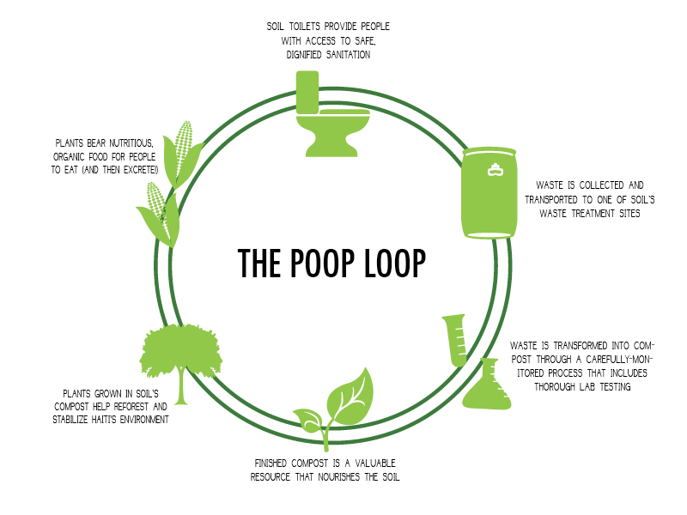
SOIL – Haití
(Fuente: SOIL)
Notes:
Desde 2006, SOIL ha estado transformando los desechos en recursos en Haití, donde 75% de la población carece de acceso al saneamiento seguro. Hay varias dificultades para construir letrinas en Haití, como la amplia erosión del suelo y la deforestación, que causan inundaciones frecuentes y graves durante las lluvias intensas; las comunidades densamente pobladas que tienen poco espacio para cavar letrinas de pozo; y un terremoto catastrófico en 2010, que dañó gravemente y destruyó a muchas comunidades.
SOIL ha estado trabajando para crear un modelo de empresa social con el fin de proveer acceso a un saneamiento digno y seguro. Los clientes pagan mensualmente alrededor de USD 5 para tener en el hogar un inodoro fabricado localmente que tiene un recipiente extraíble. El inodoro recibe un mantenimiento semanal por parte de SOIL. El servicio incluye la remoción del recipiente que está lleno de desechos y el reemplazo por uno nuevo desinfectado, así como la reposición del material de cobertura (que ayuda a reducir los olores, las moscas y mejora las propiedades del lodo para realizar el compostaje más adelante).
Después de recolectar los recipientes llenos, SOIL transporta los desechos hasta sus instalaciones de compostaje. Mediante un proceso monitoreado cuidadosamente, los desechos se transforman en compost rico en nutrientes. SOIL luego vende el compost para uso proyectos de agricultura y reforestación, lo cual brinda una alternativa amigable con el medioambiente frente a los fertilizantes químicos y al mismo tiempo genera ingresos para sostener la provisión de servicios de saneamiento.

Slide 6
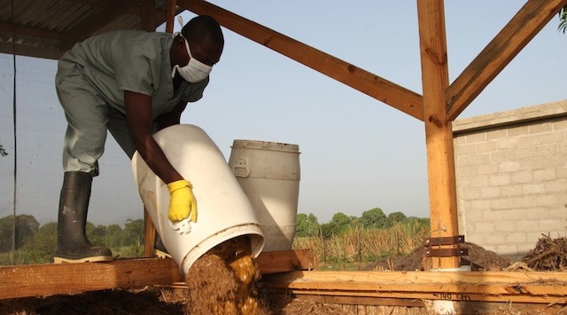
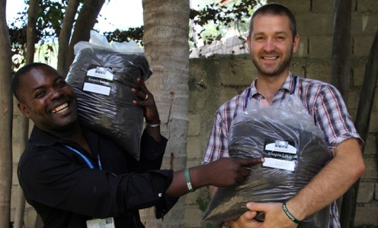
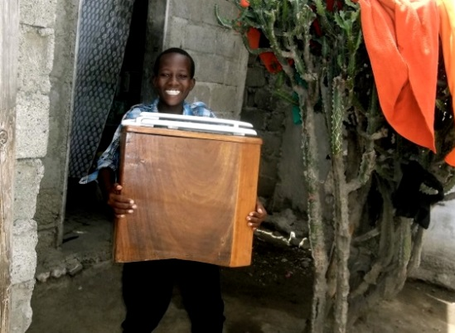
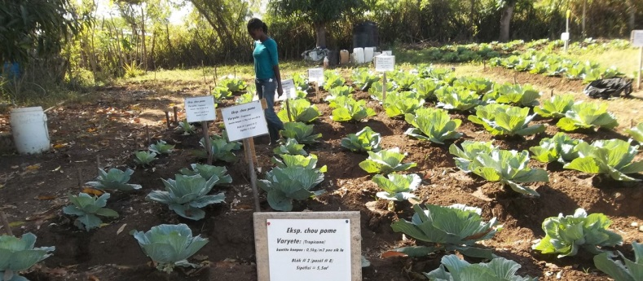
SOIL – Haití
Saneamiento digo
Transformación de desechos
Agricultura
Notes:
+ 3.500 de personas que acceden a los inodoros EcoSan de SOIL a través de su creciente programa piloto de negocio social EkoLakay + 240.000 galones de desechos tratados a cada año + 75.000 galones de compost vendidos para emprendimientos agrícolas y de reforestación a través de Haití + 10.000 de personas que se benefician de los programas educativos y recursos de SOIL a cada año

Slide 7
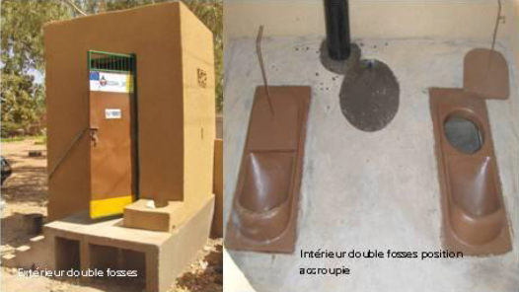
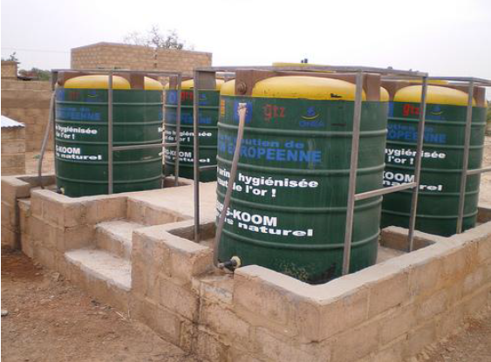
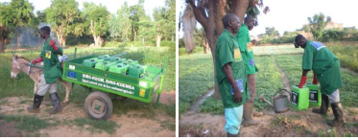
Diversión de orina – Burkina Faso
(Fuente: www.flickr.com/photos/gtzecosan/)
Notes:
Sociedad Alemana de Cooperación Técnica (GTZ), West African Centre for Low Cost Water Supply and Sanitation (CREPA) y la National Office for Water Supply and Sanitation (ONEA)
Se construyeron 1000 letrinas de deshidratación
Se construyeron 5 “eco-estaciones” por una asociación aparte
Laboratorio nacional de agua analizó muestras para asegurar la seguridad de aplicación de los productos
Para aumentar la aceptación, regalaron orina desinfectada como “fertilizante líquido” y excrementos secos como “fertilizante sólido”
Después de haber presenciado el rendimiento de los cultivos con el uso de fertilizante natural, los agricultores están dispuestos a pagar por esos productos.

Slide 8
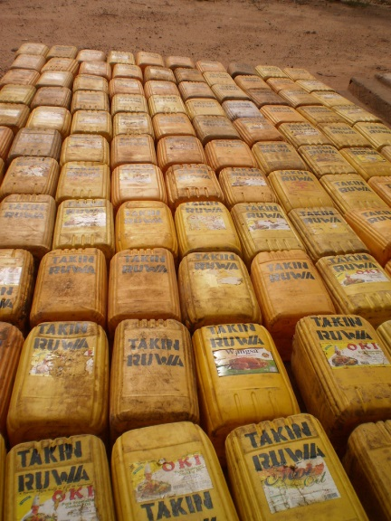
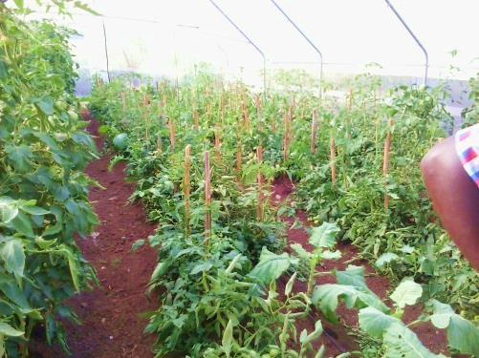
Otros ejemplos a nivel mundial
Cultivo comercial de tomates - Uganda
Proyecto Aguie - Níger
(Fuente: www.flickr.com/photos/gtzecosan/)

Slide 9
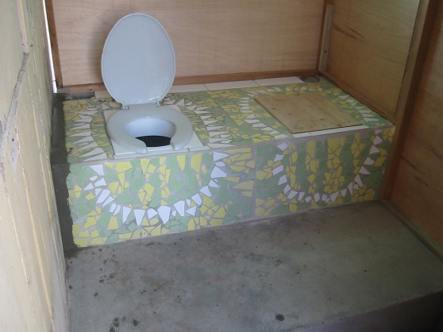
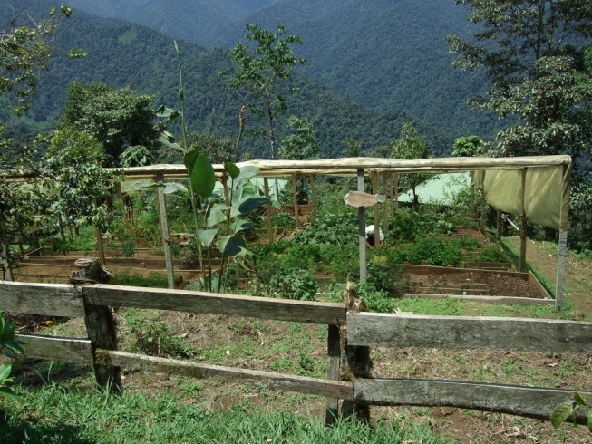
Otros ejemplos a nivel mundial
Inodoro de deshidratación con diversión de orina - Perú
Finca orgánica - Ecuador
(Fuente: www.flickr.com/photos/gtzecosan/)

Slide 10
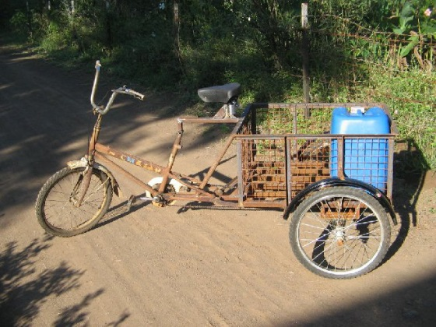
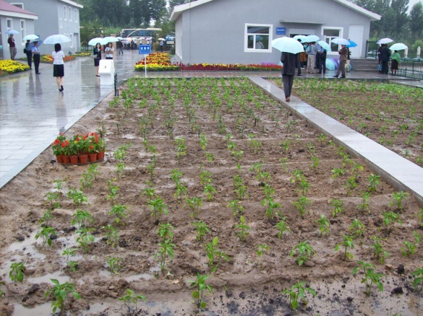
Otros ejemplos a nivel mundial
Triciclo de orina - India
Agricultura urbana en Ecotown - China
(Fuente: www.flickr.com/photos/gtzecosan/)

